Slide 1

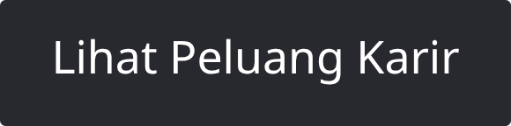
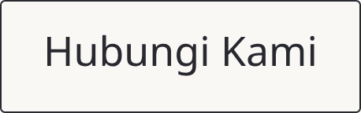
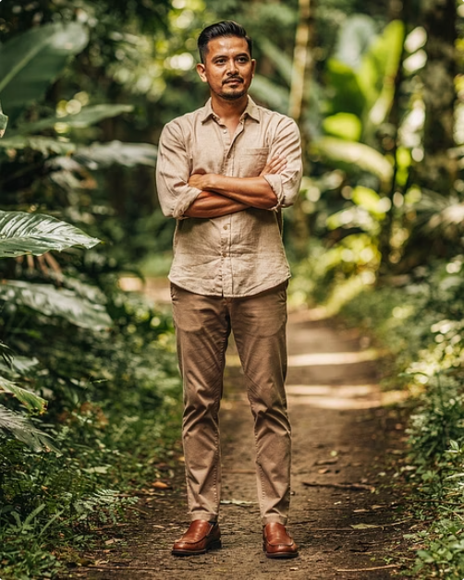
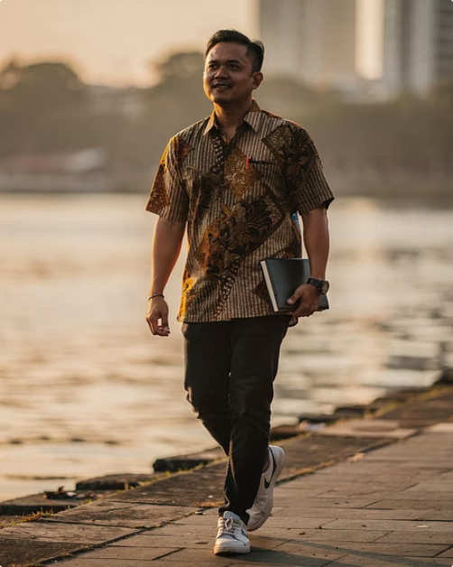
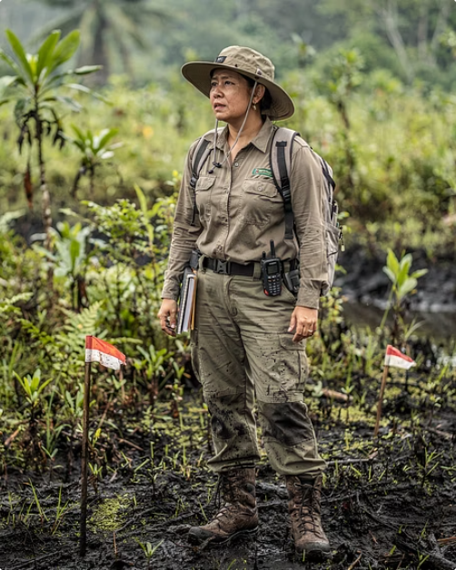
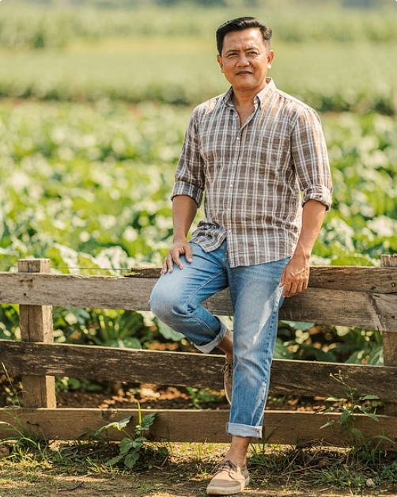
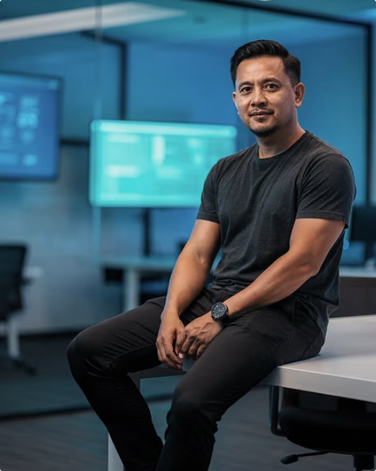


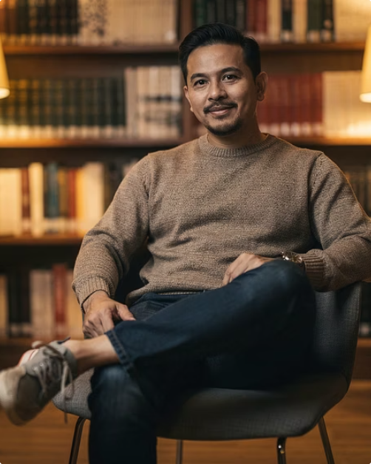

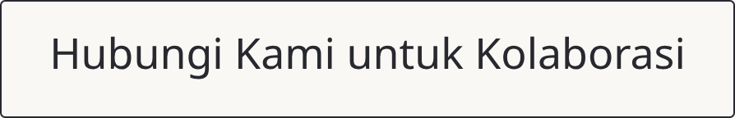
BERANDA / TENTANG KAMI / TIM & PENGURUS
Tim di Balik Perubahan Lanskap Berkelanjutan
Yayasan Natural Kapital Indonesia (YNKI) didukung oleh tim profesional yang berdedikasi dari berbagai latar belakang—ekologi, kebijakan publik, GIS, pemberdayaan masyarakat, dan pembangunan berkelanjutan. Kami percaya bahwa perubahan lanskap yang berarti lahir dari kolaborasi tim yang kuat dan berintegritas.
KEPEMIMPINAN
Dewan Pengurus & Kepemimpinan YNKI
Jajaran kepemimpinan YNKI terdiri dari para profesional dengan pengalaman luas di bidang tata kelola lanskap, konservasi, kebijakan publik, dan pemberdayaan masyarakat. Mereka memimpin organisasi dengan komitmen penuh pada nilai-nilai Participatory Development, Democratic Landscape Governance, Adaptive Learning & Co-management, dan Biodiversity Stewardship—memastikan setiap keputusan strategis berpijak pada prinsip transparansi dan keberlanjutan jangka panjang.
Haryono
[Nama]
[Nama]
[Nama]
Direktur YNKI
Memimpin organisasi sejak 2019 dengan fokus pada transformasi sektor tata guna lahan dan ketahanan iklim. Berpengalaman lebih dari 15 tahun di bidang kebijakan lingkungan dan tata kelola lanskap.
Manajer Program Landscape Governance
Berpengalaman dalam fasilitasi multipihak dan pendekatan yurisdiksi. Ahli dalam merancang kerangka tata kelola inklusif yang melibatkan pemerintah, sektor swasta, dan masyarakat lokal.
Manajer Program Natural Capital & Restoration
Ahli ekologi dan restorasi ekosistem gambut dengan rekam jejak panjang di proyek pemulihan lahan basah Kalimantan.
Manajer Program Sustainable Commodity Systems
Spesialis rantai pasok berkelanjutan dan keterlacakan komoditas. Berpengalaman bekerja dengan pelaku industri dan lembaga sertifikasi internasional.
[Nama]
[Nama]
[Nama]
[Nama]
Manajer Program Landscape Intelligence
Ahli GIS, penginderaan jauh, dan sistem informasi lanskap. Mengembangkan platform data spasial untuk mendukung pengambilan keputusan berbasis bukti.
Strategic Communication Manager
Bertanggung jawab atas strategi komunikasi organisasi, pengelolaan media dan publikasi, serta membangun narasi yang kuat untuk memperluas jangkauan dan dampak YNKI di tingkat nasional dan internasional.
HR & Finance Manager
Mengelola sumber daya manusia dan keuangan organisasi dengan prinsip akuntabilitas dan transparansi. Memastikan operasional YNKI berjalan efisien dan sesuai dengan standar tata kelola keuangan yang baik.
Knowledge Management Manager
Mengelola sistem pengetahuan organisasi, mendokumentasikan pembelajaran dari lapangan, dan memastikan pengetahuan institusional YNKI terdistribusi secara efektif untuk mendukung inovasi program dan pengambilan keputusan berbasis bukti.
TIM AHLI
Tim Ahli dan Staf YNKI
YNKI didukung oleh tim multidisiplin yang terdiri dari para ahli ekologi, botani, sistem informasi geografis, manajer kebijakan publik, dan antropologi sosial. Tim ini bekerja dari kantor pusat di Pontianak, Kalimantan Barat, serta di berbagai lanskap prioritas di seluruh Kalimantan Barat.
Keberagaman latar belakang akademik dan lapangan inilah yang menjadi kekuatan utama YNKI dalam merancang intervensi yang holistik, kontekstual, dan berdampak nyata bagi masyarakat dan ekosistem.
📍 Kantor Pusat
Jalan Sejarah Gang Gunung Malabar, Pontianak, Kalimantan Barat 78116
Tim YNKI aktif di lapangan di lanskap-lanskap prioritas Kalimantan Barat, bekerja bersama komunitas lokal dan pemangku kepentingan lintas sektor.
Ekologi Lanskap & Natural Capital
Tata Kelola & Kebijakan
Keterlacakan Komoditas &
Rantai Pasok
Penilaian dan pemulihan ekosistem, valuasi jasa ekosistem, dan pengelolaan sumber daya alam berbasis sains.
Analisis regulasi, advokasi kebijakan, dan penguatan kapasitas institusi pemerintah daerah dan nasional.
Sistem verifikasi dan sertifikasi komoditas ramah lingkungan untuk pasar domestik dan ekspor internasional.
Pemberdayaan Masyarakat & Inklusi Sosial
Ketahanan Iklim & Solusi Berbasis Alam
GIS, Penginderaan Jauh &
Inovasi Digital
Fasilitasi partisipasi komunitas adat dan lokal, kesetaraan gender, dan penguatan hak-hak sosial ekonomi.
Perencanaan adaptasi iklim, restorasi gambut, dan implementasi solusi berbasis alam di lanskap prioritas.
Pemetaan spasial, analisis citra satelit, dan pengembangan platform data untuk pemantauan lanskap.
Monitoring, Evaluasi & Pembelajaran
Pembiayaan Berkelanjutan & Mobilisasi Sumber Daya
Fasilitasi Multipihak &
Resolusi Konflik
Pengembangan kerangka MEL, pengumpulan data lapangan, dan pengelolaan pengetahuan organisasi.
Pengembangan mekanisme keuangan hijau, penggalangan dana, dan kemitraan strategis dengan donor internasional.
Desain proses dialog, mediasi konflik lahan, dan penguatan platform kolaborasi antarpemangku kepentingan.
NILAI KAMI
Nilai yang Kami Pegang
Setiap langkah kerja YNKI berpijak pada empat nilai inti yang menjadi fondasi budaya organisasi kami. Nilai-nilai ini bukan sekadar dokumen, melainkan panduan nyata dalam setiap keputusan, program, dan interaksi kami dengan masyarakat dan mitra.
🤝 Participatory Development
🏛️ Democratic Landscape Governance
Kami meyakini bahwa perubahan yang berkelanjutan lahir dari partisipasi aktif seluruh pemangku kepentingan—termasuk masyarakat adat, petani lokal, perempuan, dan kelompok rentan yang sering terpinggirkan dari proses pengambilan keputusan.
Kami menekankan prinsip-prinsip demokratis dalam tata kelola lanskap melalui pengambilan keputusan yang inklusif, representasi seluruh pemangku kepentingan dalam perencanaan lanskap, serta proses demokratis yang menjamin akses yang adil terhadap lahan dan sumber daya alam.
🔄 Adaptive Learning & Co-management
🌍 Biodiversity Stewardship
Kami mendorong pembelajaran berkelanjutan dari pengalaman lapangan melalui siklus manajemen adaptif, tata kelola kolaboratif antara komunitas, pemerintah, dan aktor lainnya, serta berbagi pengetahuan lintas lanskap untuk memperkuat efektivitas intervensi.
Kami memandang perlindungan dan pengelolaan keanekaragaman hayati sebagai tanggung jawab bersama. Pendekatan kami mengintegrasikan sains ekologi dengan kearifan lokal untuk menjaga keseimbangan ekosistem dalam jangka panjang.
BERGABUNG
Ingin Bergabung dengan Tim YNKI?
YNKI terbuka untuk kolaborasi dengan para profesional yang memiliki komitmen pada keberlanjutan lanskap dan kesejahteraan masyarakat. Kami percaya bahwa dampak terbesar dicapai ketika orang-orang yang tepat bekerja bersama dengan tujuan yang sama.
Kami secara berkala membuka peluang bagi staf tetap, konsultan, dan mitra teknis di bidang ekologi, kebijakan, GIS, pemberdayaan masyarakat, dan bidang-bidang terkait lainnya. Jika Anda memiliki semangat untuk kerja konservasi berbasis lanskap dan ingin berkontribusi bagi masyarakat Kalimantan, kami mengundang Anda untuk terhubung dengan kami.
Staf & Peneliti
Konsultan Teknis
Mitra Kolaborasi
Posisi penuh waktu di kantor pusat Pontianak dan di lapangan lanskap prioritas Kalimantan Barat.
Keterlibatan berbasis proyek untuk ahli ekologi, GIS, kebijakan, sosial, dan bidang spesialis lainnya.
Kemitraan strategis dengan lembaga riset, LSM, pemerintah daerah, dan sektor swasta.
🌿 Yayasan Natural Kapital Indonesia
Tautan Cepat
Kontak Kami
Nature for Life
Strengthening Inclusive and Collaborative Landscape Governance for Healthy Landscapes and Thriving Communities.
📍 Jalan Karna Sosial, Pontianak, Kalimantan Barat 78121
Tentang Kami
Program Kami
Tim & Pengurus
Ikut Serta
Karir
📧 info@naturalkapital.or.id
📞 (Nomor telepon)
🔗 LinkedIn · YouTube · Instagram
© 2026 Yayasan Natural Kapital Indonesia · Kebijakan Privasi

